Slide 1
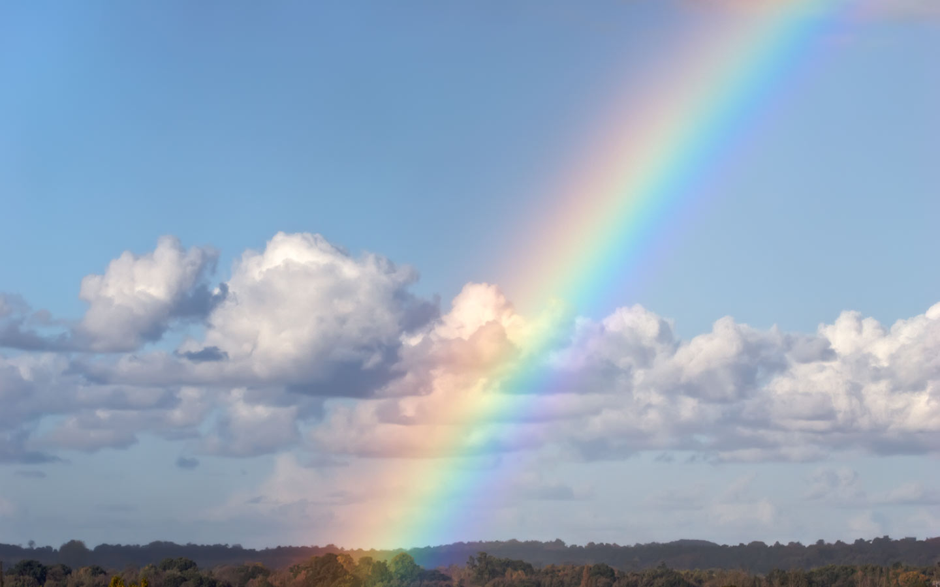
하나님이 꿈꾸는 교회
Church of God’s Dreams

Slide 2
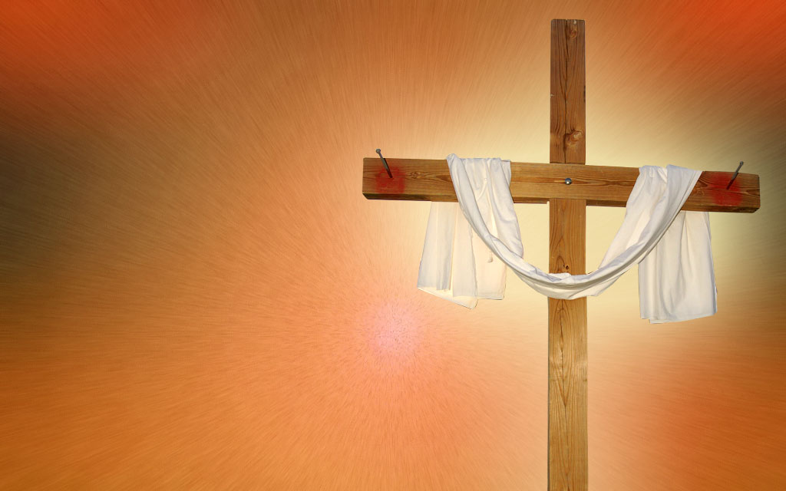
Worship
In Spirit
and Truth

Slide 3
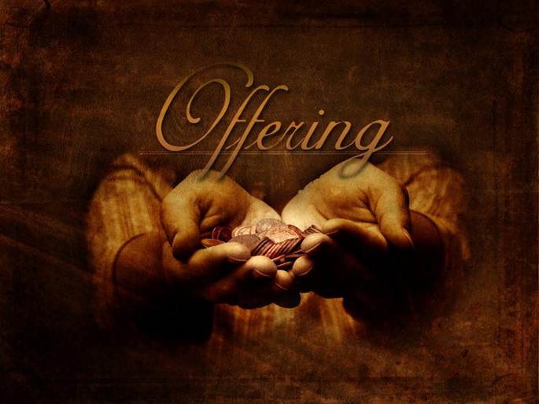

Slide 11
Offertory prayer
김순배 강도사

Slide 18
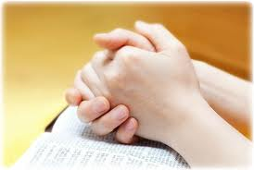
Prayer
다같이

Slide 19
로마서
1:1-7

Slide 20
(롬 1:1) 예수 그리스도의 종 바울은 사도로 부르심을 받아 하나님의 복음을 위하여 택정함을 입었으니 (롬 1:2) 이 복음은 하나님이 선지자들을 통하여 그의 아들에 관하여 성경에 미리 약속하신 것이라 (롬 1:3) 그의 아들에 관하여 말하면 육신으로는 다윗의 혈통에서 나셨고

Slide 21
(롬 1:4) 성결의 영으로는 죽은 자들 가운데서 부활하사 능력으로 하나님의 아들로 선포되셨으니 곧 우리 주 예수 그리스도시니라 (롬 1:5) 그로 말미암아 우리가 은혜와 사도의 직분을 받아 그의 이름을 위하여 모든 이방인 중에서 믿어 순종하게 하나니 (롬 1:6) 너희도 그들 중에서 예수 그리스도의 것으로 부르심을 받은 자니라

Slide 22
(롬 1:7) 로마에서 하나님의 사랑하심을 받고 성도로 부르심을 받은 모든 자에게 하나님 우리 아버지와 주 예수 그리스도로부터 은혜와 평강이 있기를 원하노라 (롬 14:7) 우리 중에 누구든지 자기를 위하여 사는 자가 없고 자기를 위하여 죽는 자도 없도다 (롬 14:8) 우리가 살아도 주를 위하여 살고 죽어도 주를 위하여 죽나니 그러므로 사나 죽으나 우리가 주의 것이로다

Slide 23
(고전 10:31) 그런즉 너희가 먹든지 마시든지 무엇을 하든지 다 하나님의 영광을 위하여 하라 (고전 10:32) 유대인에게나 헬라인에게나 하나님의 교회에나 거치는 자가 되지 말고 (고전 10:33) 나와 같이 모든 일에 모든 사람을 기쁘게 하여 자신의 유익을 구하지 아니하고 많은 사람의 유익을 구하여 그들로 구원을 받게 하라

Slide 24
찬양대

Slide 25
D G D A E7 A
D G D Em7 A D
Blessed assurance, Jesus is mine!
O what a foretaste of glory divine!
Heir of salvation, purchase of God,
Born of His Spirit, washed in His blood.

Slide 26
D G D G E A
D G D Em7 A D
This is my story, this is my song,
Praising my Saviour all the day long;
This is my story, this is my song,
praising my Saviour all the day long.

Slide 27
D G D A E7 A
D G D Em7 A D
Perfect submission, perfect delight,
Visions of rapture now burst on my sight;
Angels descending, bring from above
Echoes of mercy, whispers of love.

Slide 28
D G D G E A
D G D Em7 A D
This is my story, this is my song,
Praising my Saviour all the day long;
This is my story, this is my song,
praising my Saviour all the day long.

Slide 29
D G D A E7 A
D G D Em7 A D
Perfect submission, all is at rest,
I in my Saviour am happy and blest;
Watching and waiting, lookoing, above,
Filled with His goodness, lost in His love.

Slide 30
D G D G E A
D G D Em7 A D G D
This is my story, this is my song,
Praising my Saviour all the day long;
This is my story, this is my song,
praising my Saviour all the day long. Amen.

Slide 31
로마 교회를 향한 바울의 인사 (자신과 복음에 대한 소개)

Slide 40
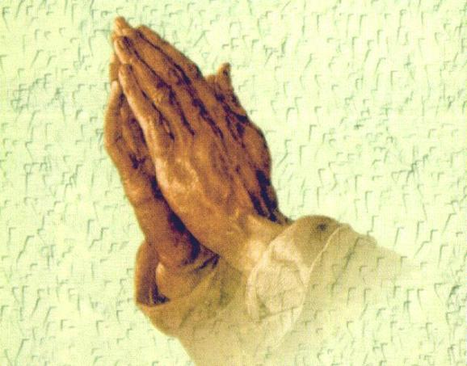
폐회 기도
김순배 강도사

Slide 42
교회 소식
하나님이 꿈꾸시는 교회에 나오셔서 예배드리는 모든 성도님들을 환영합니다.

Slide 46
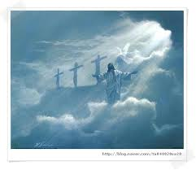
I will be with you always even until the end of the world

